Slide 1

NAPĘDZAMY PRZYSZŁOŚĆ – TECHNICY PRZEMYSŁU 4.0 (NIE)GOTOWI DO ZMIAN
Prezentacja z realizacji projektu
2022-1-PL01-KA122-SCH-000072696

Slide 2


Presentation of the project:
2022-1-PL01-KA122-SCH-000072696

Slide 3
Informacje o projekcie
Głównym celem projektu było nabycie kompetencji kluczowych i zawodowych przez uczniów, dzięki udziałowi w zagranicznych mobilnościach, a także:
a. podniesienie kompetencji kluczowych i zawodowych osób uczących się w zawodach technik informatyk i elektronik w Technicznych Zakładach Naukowych i wspomagania ich w dostosowaniu się do nowych warunków obowiązujących na rynku pracy,
b. nawiązanie współpracy międzynarodowej z firmami zagranicznymi w celu nawiązania partnerstwa i wymiany doświadczeń,
c. podniesienie kompetencji językowych, w tym znajomości języka angielskiego branżowego,
d. dostarczenie uczniom umiejętności niezbędnych na rynku pracy oraz w gospodarce konkurencyjnej,
e. podniesienie świadomości uczestników dotyczących innych kultur i krajów,
f. rozwój poczucia europejskiego obywatelstwa i tożsamości;

Slide 4
Informacje o projekcie
Zrealizowano następujące mobilności
Hiszpania:
• grupa 1 - 20.09 – 15.10.2021; 20 osób/t. elektronik+ t.informatyk
Włochy:
• grupa 2 - 20.09-15.10.2021; 21 osób/ t. informatyk
• grupa 3 - 08.11- 03.12.2021; 15 osób/ t. informatyk

Slide 5
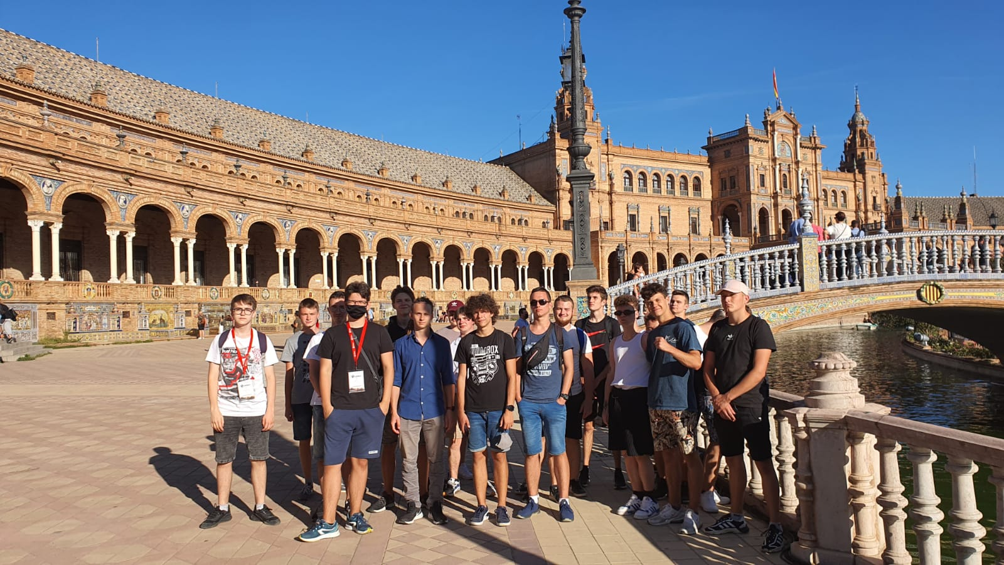
Grupa 1 - 20.09 – 15.10.2021 - Sevilla

Slide 6
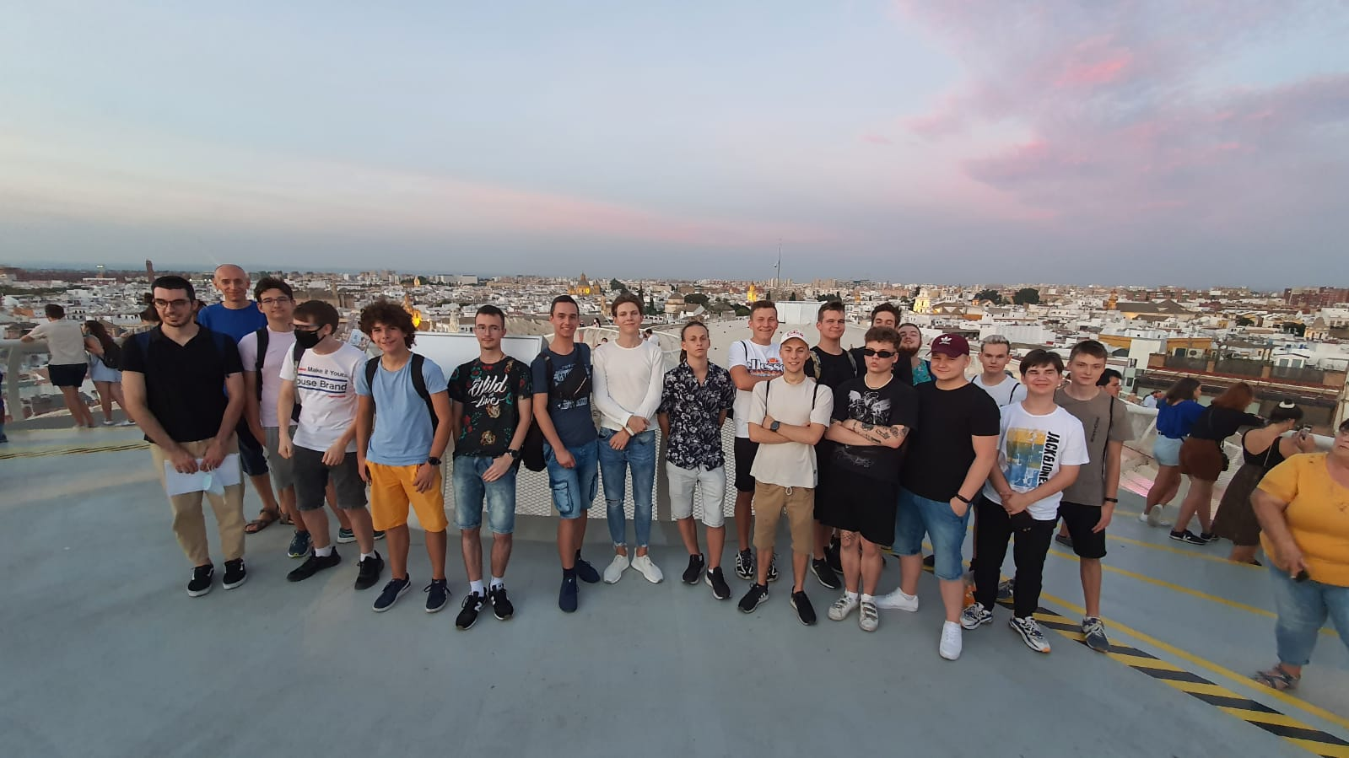

Slide 7
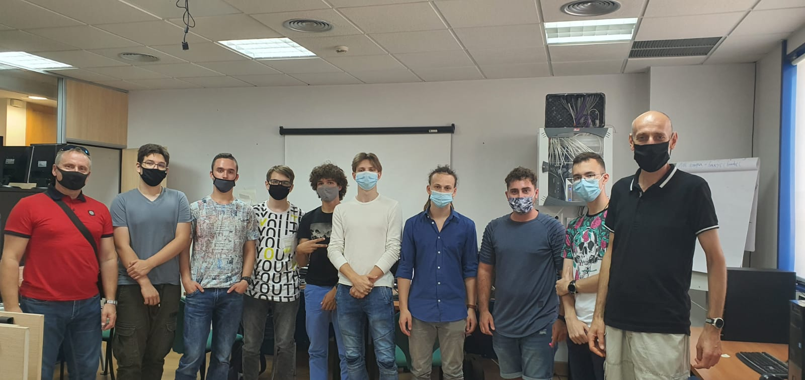

Slide 8
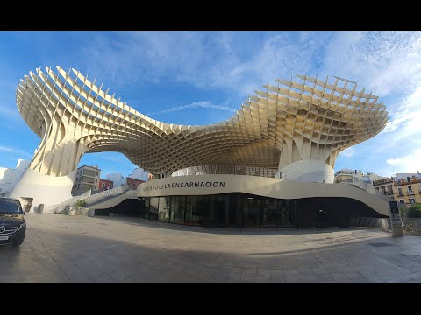

Slide 9

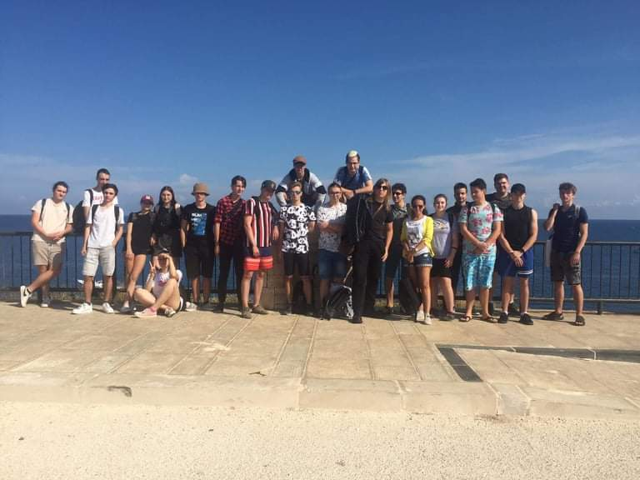
Grupa 2 - 20.09 – 15.10.2021 - Martina Franca

Slide 10
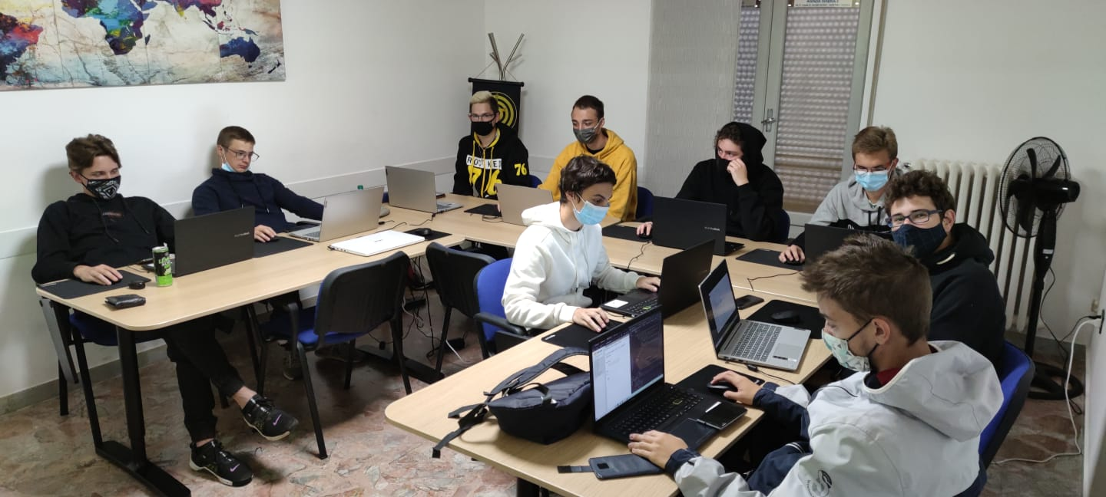

Slide 11
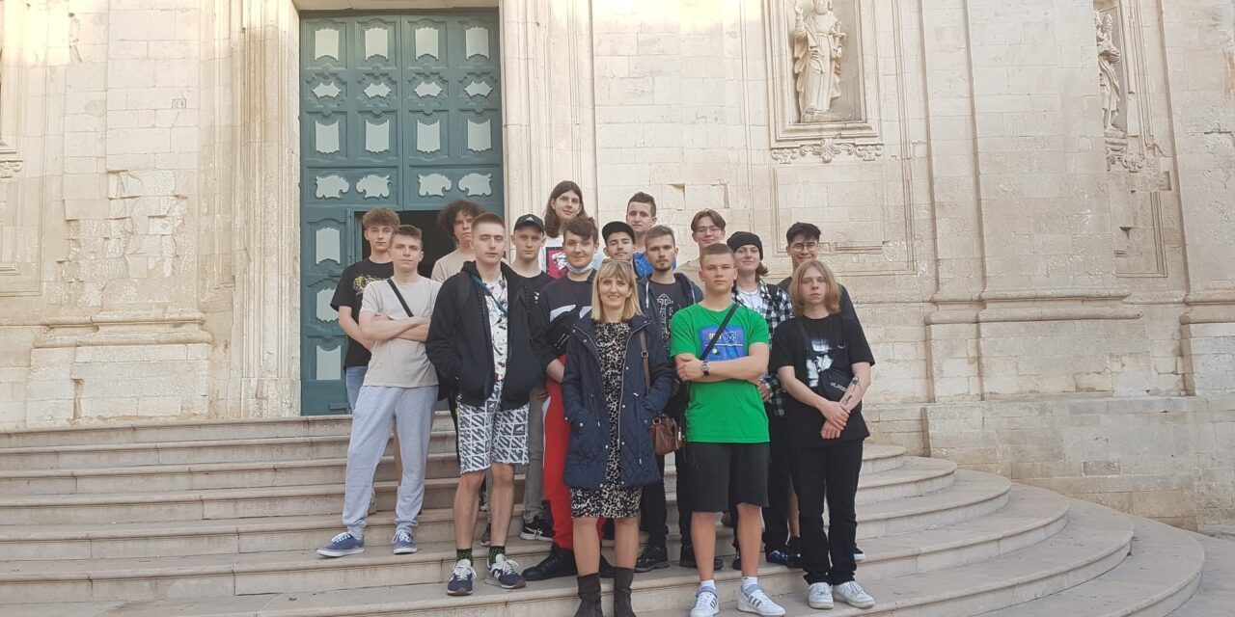
Grupa 3 - 08.11- 03.12.2021 - Martina Franca

Slide 12
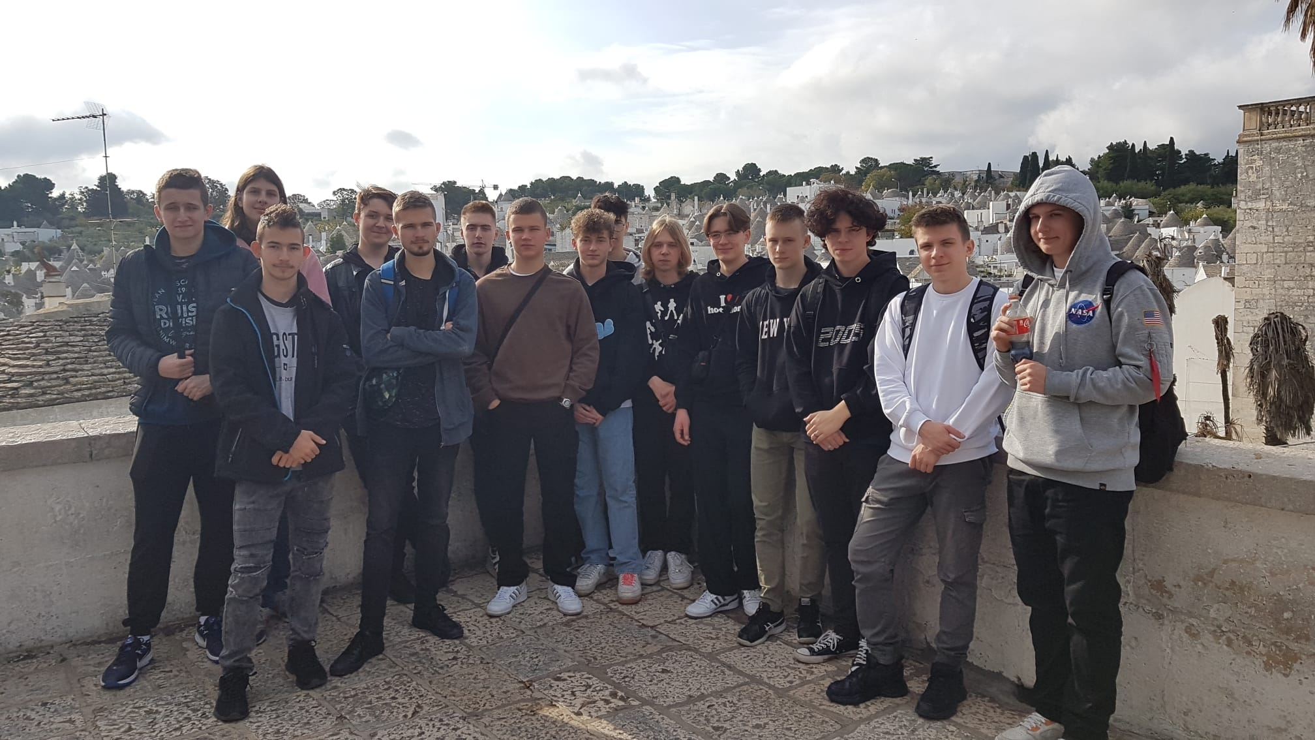

Slide 13
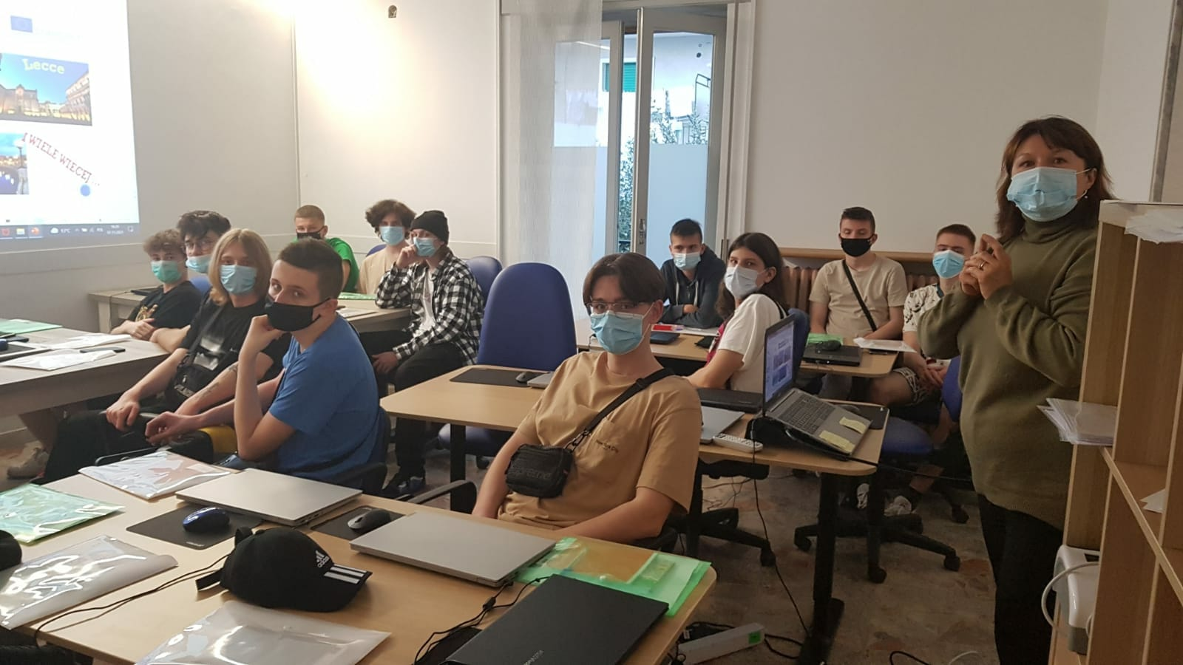

Slide 14
Podsumowanie
Dzięki uczestnictwu naszej szkoły w projekcie, z szansy na realizację staży zagranicznych, skorzystało 56 uczniów, a pieczę nad nimi sprawowało 7 nauczycieli.
Wszystkie cele projektu zostały zrealizowane, a zdobyte doświadczenie międzynarodowe będzie pozytywnie rzutować na przyszłość naszych wychowanków.
Mamy nadzieję, że na podstawie doświadczeń zdobytych podczas realizacji mobilności zrealizujemy kolejne, inspirujące projekty we współpracy z zagranicznymi partnerami.

